Slide 3
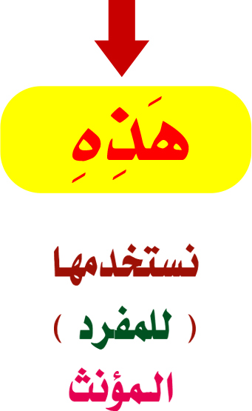
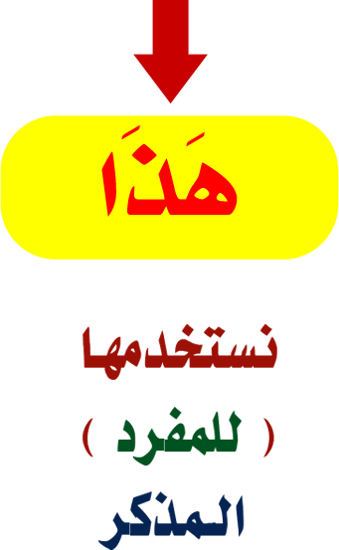

Slide 4
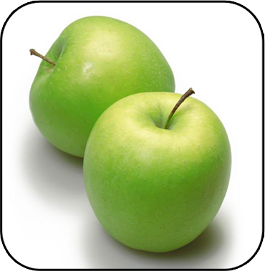

Slide 5
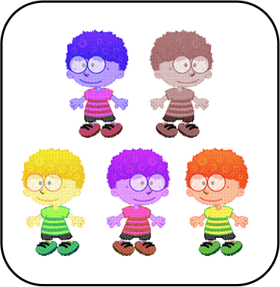

Slide 6
للمفرد
هَذِهِ
هَذَا
للمثنى
هَاتَان
هَذَان
للجمع
هَؤُلاء

Slide 7
